Slide 1
Análise Comparativa da Implementação da Diretiva INSPIRE na Hungria e Itália

Slide 2
Índice
Introdução
Metodologia
Análise Comparativa
1
3
5
2
4
6
Área de Estudo
Indicadores
Conclusão

Slide 3
1.
Introdução

Slide 4
Uma infraestrutura de dados espaciais é definida como uma estrutura de políticas, acordos institucionais, tecnologias, dados e pessoas que facilita a partilha e o uso eficiente da informação geográfica através da implementação de standards e protocolos para acesso e interoperabilidade

Slide 5
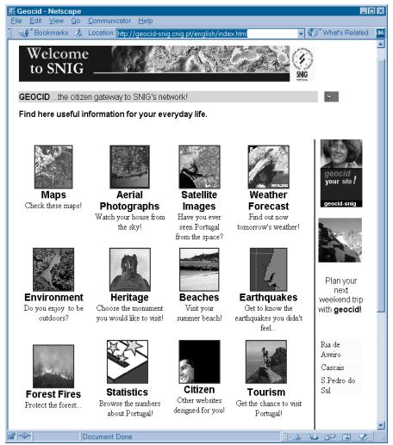
IDE
Aumento da quantidade de informação disponível
Necessidade de organizar e facilitar acesso a informação
IDE nacionais começam a surgir na década de 90

Slide 6
Evolução das IDE
Primeira Geração
Metadados
Facilidade de acesso
Qualidade dos dados
Segunda Geração
Serviços geográficos
Geoportal
Terceira Geração
Foco nos utilizadores
Partilha
Interatividade

Slide 7
Diretiva INSPIRE
Diretiva EU
Maio 2007
Estabelecer uma IDE na Europa
Harmonizar os dados dos países membros e facilitar interoperabilidade

Slide 8
INSPIRE
Antes INSPIRE
Dados incompletos
Dados incompatíveis
Sistemas funcionavam em isolamento
Barreiras ao acesso e reutilização
Após INSPIRE
Metadados
Dados harmonizados
Sistemas interoperáveis
Dados abertos
Centralizado

Slide 9
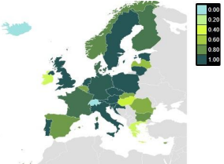
Atualidade
Diretiva INSPIRE ainda em fase de implementação
Necessidade de avaliar o desempenho dos estados membros
Casos de estudo: Hungria e Itália

Slide 10
2.
Área de Estudo

Slide 11
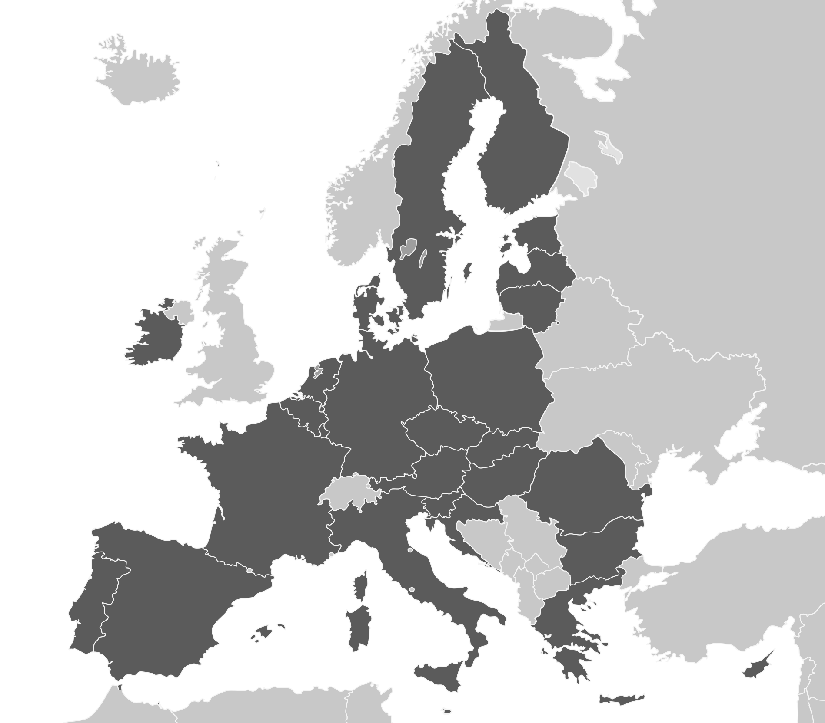
Área de Estudo
Itália
Membro fundador UE
Área ~ 300 000 km²
População ~ 60 milhões pessoas

Slide 12
Área de Estudo
DL 32/10 Janeiro 2010
Estrutura de coordenação:
Ministérios
Institutos de âmbito geográfico
Representantes das regiões administrativas

Slide 13
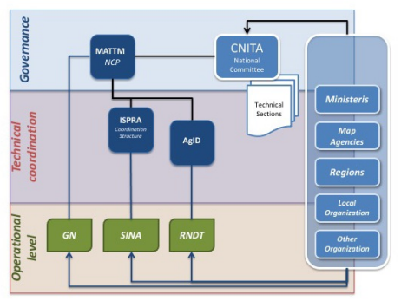
Área de Estudo

Slide 14
Área de Estudo
Hungria
Membro da UE desde 2004
Área ~ 90 000 km2
População ~ 10 milhões pessoas

Slide 15
Área de Estudo
DL 241/2009 Outubro 2009
Estrutura de coordenação:
Ministérios
ONGs
Fundação de Investigação e Tecnologia

Slide 16
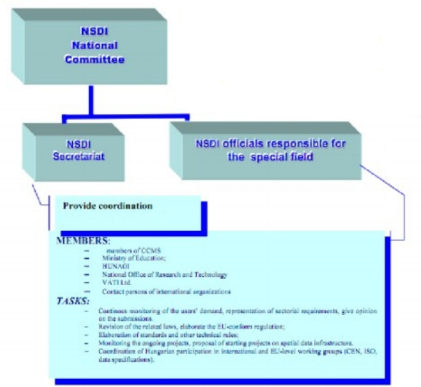
Área de Estudo

Slide 17
3.
Metodologia

Slide 18
Metodologia

Slide 19
4.
Indicadores
Geoportal, INSPIRE, Maturidade dos Dados Abertos

Slide 20
Geoportal
Um Geoportal é uma plataforma digital consolidada e centralizada que serve como ponto central de acesso da infraestrutura de nacional de dados espaciais.
Critérios considerados para avaliação:
Número de Conjuntos de Dados | Idioma
Número de Serviços | Data de Criação do Geoportal
Número de Séries | Temas INSPIRE
Disponibilidade de Dados Abertos | Serviços Web
Utilização de Software Aberto | Geoportais Temáticos e Regionais

Slide 21
Indicadores INSPIRE
Os indicadores INSPIRE visam avaliar e monitorizar a qualidade dos dados geográficos existentes e os avanços realizados anualmente.
Em 2019 foi estabelecido um processo automatizado de cálculo de indicadores para cada país, divididos em cinco categorias:
DSi1 | Disponibilidade CDG e SDG
MDi1 | Conformidade dos Metadados
DSi2 | Conformidade dos CDG
NSi2 | Acessibilidade dos CDG através de serviços de visualização e descarregamento,
NSi4 | Conformidade dos SDG

Slide 22
Indicadores MDA
Publicados desde 2015 pela comissão Europeia, os indicadores de maturidade de dados abertos não fazem parte da diretiva INSPIRE mas permitem uma janela para o principio chave da existência de politicas de dados abertos.
São considerados quatro indicadores nas seguintes categorias:
Políticas de dados abertos
Impacto dos dados abertos
Portal de dados abertos
Qualidade dos dados abertos

Slide 23
5.
Análise Comparativa

Slide 24
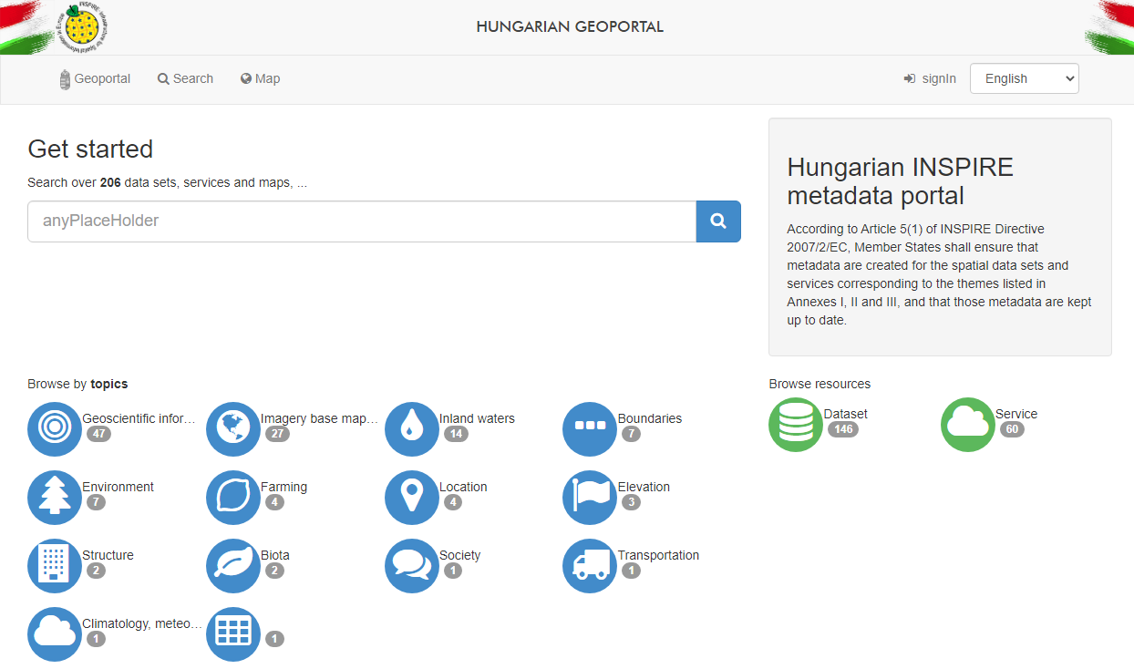
Geoportal Nacional - Hungria
205 conjuntos de dados
60 serviços
0 séries
Poucos dados abertos disponíveis para descarregamento
Geoportal utiliza software aberto GeoNetwork

Slide 25
Geoportal Nacional - Hungria
Data de criação não explicita
Muitos conjuntos de dados disponíveis em inglês
Temas INSPIRE surgem como sugestão na barra de pesquisa
Contém mapa web preparado para carregar WMS
Geoportais temáticos e regionais quase inexistentes

Slide 26
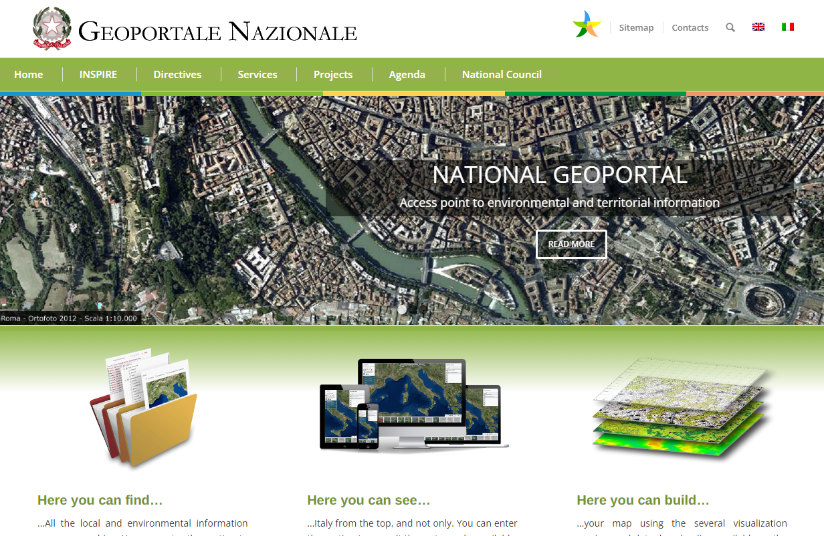
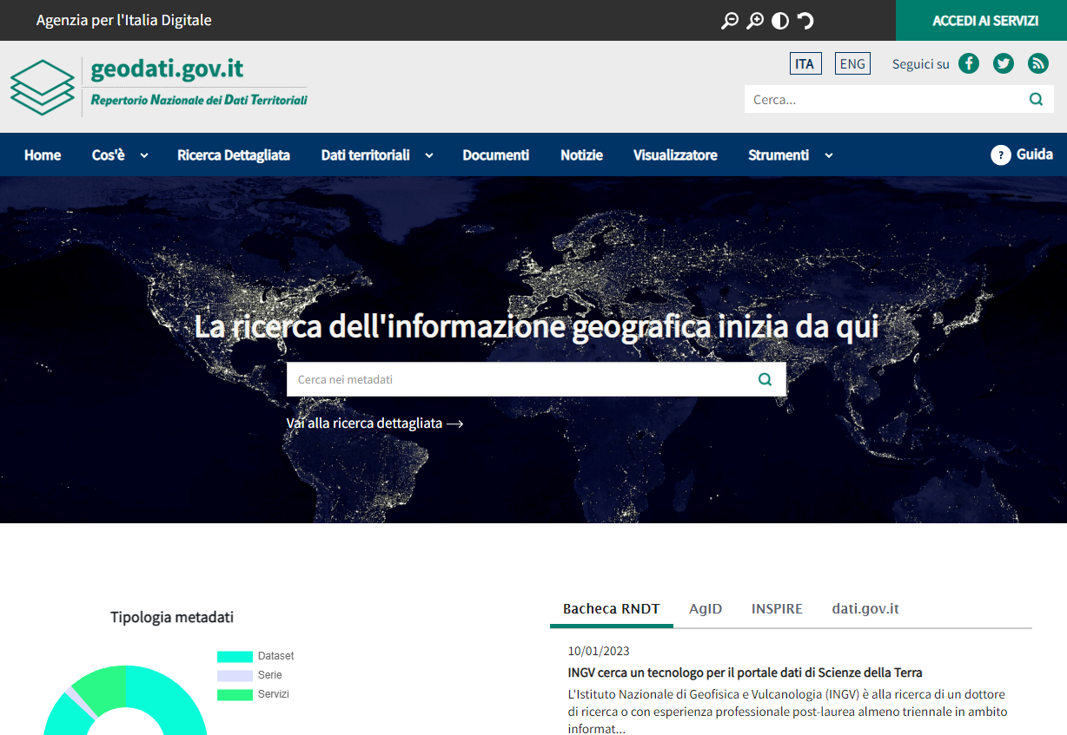
Geoportal Nacional - Itália
19747 conjuntos de dados
402 serviços
2581 séries
Grande quantidade de dados abertos para descarregamento
Utiliza software pago (ESRI)

Slide 27
Geoportal Nacional - Itália
Criado em 2011
Maioria dos conjuntos de dados disponíveis apenas em italiano
Pesquisa complexa por temas INSPIRE
Mapa web permite pesquisas por área e visualização limitada
Grande variedade de geoportais regionais e temáticos

Slide 28
Geoportais Nacionais
Hungria
Software aberto
Disponibilidade em inglês
Pesquisa por temas INSPIRE
Itália
Quantidade de Dados
Dados Abertos
Geoportais Regionais
Mapa Web com mais ferramentas
Maior facilidade de acesso

Slide 29
Indicadores INSPIRE
DSi1
Itália apresenta muito maior disponibilidade de dados
Hungria tem vindo a aumentar muito ligeiramente a quantidade de dados disponíveis
Itália tem vindo a diminuir acentuadamente a quantidade de dados disponíveis

Slide 30
Indicadores INSPIRE
MDi1
Itália atualmente apresenta metadados conformes para quase todos os conjuntos de dados geográficos
Indicadores da Hungria a 0% no entanto em 2020 estes indicadores existiam – possível erro?

Slide 31
Indicadores INSPIRE
DSi2
Hungria apresenta melhores resultados do que Itália
Resultados bastante baixos, não chegando aos 50%
Os indicadores italianos decresceram recentemente
Hungria com crescimento homogéneo

Slide 32
Indicadores INSPIRE
NSi2
Resultados mais uma vez bastante baixos de ambos os países
Hungria com resultados melhores ou iguais a Itália
Ambos os países com crescimento de ano para ano

Slide 33
Indicadores INSPIRE
NSi4
Mais uma vez a Hungria destaca-se positivamente
Conformidade dos SDG mais uma vez muito baixa
Nenhum país apresenta serviços de transformação em conformidade com a diretiva

Slide 34
Indicadores INSPIRE
Hungria
Conformidade dos Dados
Disponibilidade de Serviços
Conformidade dos Serviços
Itália
Quantidade de Dados
Metadados

Slide 35
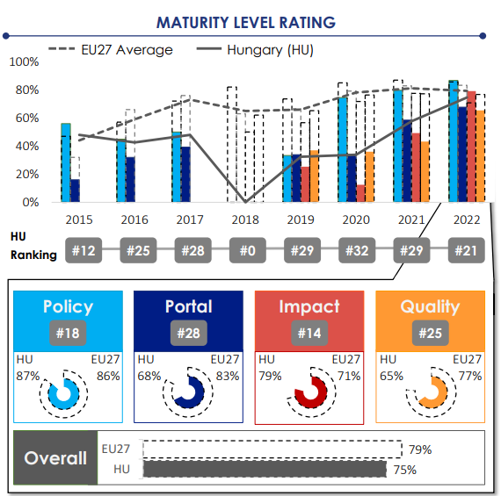
Maturidade dos Dados Abertos - Hungria
Melhoria acentuada em todos os indicadores
Melhor resultado de sempre atingido em 2022
Qualidade dos dados e Portal apresentam os piores resultados
Ligeiramente abaixo da média EU27
“Follower”

Slide 36
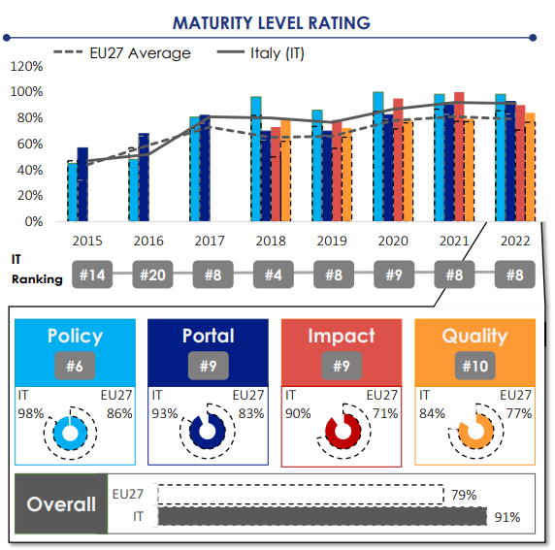
Maturidade dos Dados Abertos - Itália
Todos os indicadores no top 10
Algumas melhorias algumas piorias em 2022
Qualidade dos dados apresenta os piores resultados
Bastante acima da média EU27
“Trend setter”

Slide 37
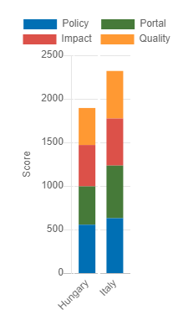


Maturidade dos Dados Abertos
Itália

Slide 38
6.
Conclusão

Slide 39
Itália
Hungria
Conclusão
Apresenta melhor geoportal nacional, está na linha da frente na maturidade de dados abertos e teve um enorme progresso recentemente nos metadados INSPIRE
No entanto….
Vários fatores positivos no geoportal, tem vindo a melhorar consistentemente em termos de maturidade dos dados abertos e ultrapassou a Itália nos indicadores INSPIRE dos serviços de dados geográficos. Os metadados são a principal falha na implementação húngara.

Slide 40
Obrigado pela vossa atenção
Perguntas?
Sílvia Mourão, fc57541
silamourao@gmail.com

